Slide 1
PREDITTORE A BREVE TERMINE
MarcO MALEK
Fabio pezzini
CRISTIANO ROBALDO
MATTEO ZACcarini

Slide 2
Obiettivo:
Identificare un modello per la previsione a breve termine del dato della serie temporale corrispondente al mercoledì, basato sui sette giorni precedenti.
scrivere una funzione Matlab che prenda in input un vettore di sette valori (dal mercoledì al martedì) e che restituisca la predizione del giorno successivo.
Il file Excel contiene due anni di dati giornalieri, strutturati come segue: • 1 colonna: giorno dell’anno [1, ..., 365]; • 2 colonna: giorno della settimana [1, ..., 7]; • 3 colonna: serie temporale.
LEGENDA GIORNI SETTIMANA= 1 =Domenica, 2=Lunedì, 3=Martedì, 4=Mercoledì, 5=Giovedì, 6=Venerdì, 7=Sabato
giorno_anno | giorno_settimana | dati
1 | 3 | 24.31797
2 | 4 | 30.49946 |  | INFO: | Due ann | i di dati | giornalieri di | carico
3 | 5 | 31.41154 |  |  | elettrico | italiano | in GW
4 | 6 | 31.75063
5 | 7 | 28.50301
6 | 1 | 26.11388
7 | 2 | 34.42895
8 | 3 | 36.87378
9 | 4 | 37.06521
10 | 5 | 37.29053

Slide 3
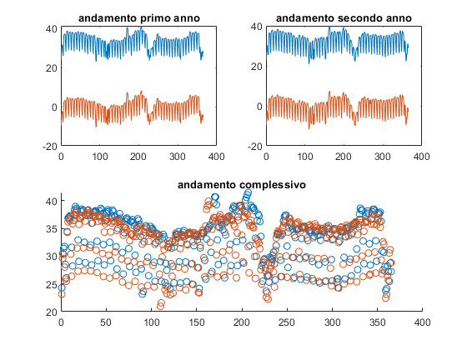
DATASET
Inizialmente abbiamo analizzato il dataset a disposizione PER RICAVARE INFORMAZIONI rilevanti per lo studio
Andamento Consumi Anno1 vs Anno 2

Slide 4
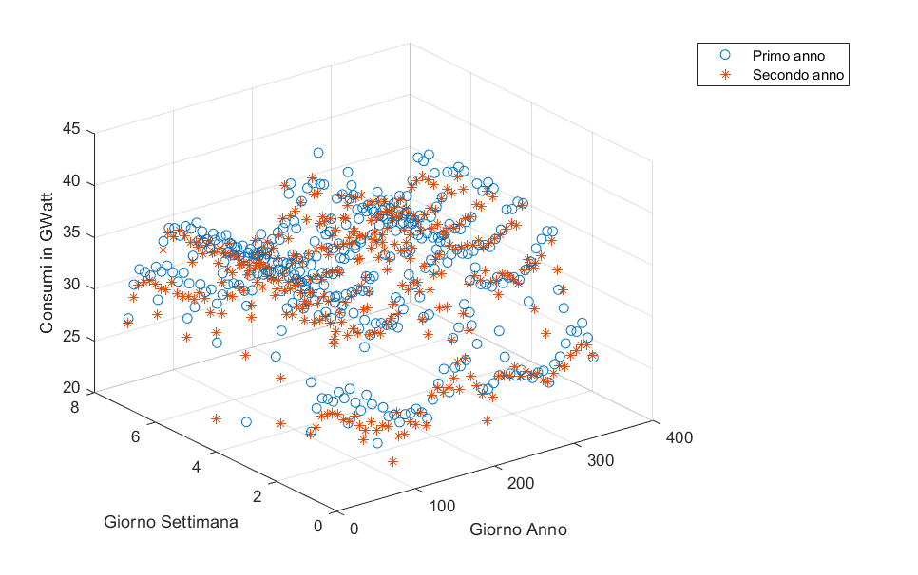
Dall’analisi dei dati abbiamo notato
un certo trend, proviamo quindi
a de-trendizzare i dati

Slide 5
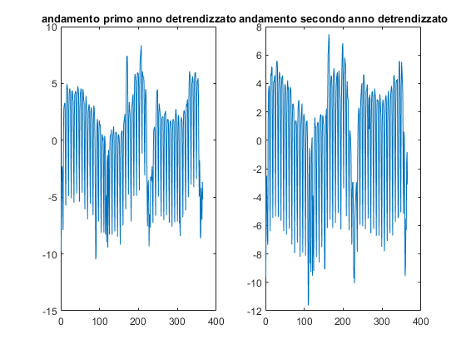
Sia per i dati de-trendizzati che non cerchiamo di ‘pulire’ gli outliers trovati, interpolandoli con valori più consoni alla media del periodo osservato.
Dopo aver de-trendizzato i dati,
cerchiamo il modello piu’ indicato
per l’identificazione dei dati.
Iniziamo con modelli polinomiali

Slide 6
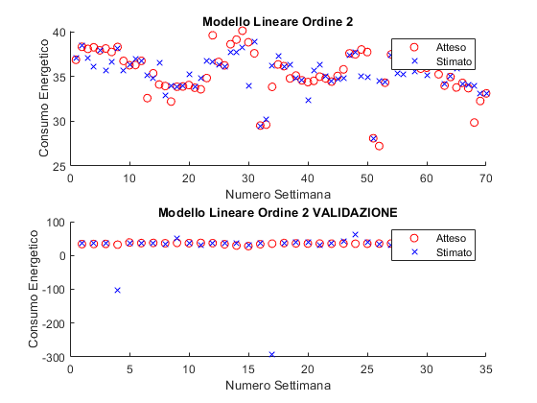
Polinomiale II Ordine
SSR-ID = 2.047e2
phiL2 = [ones(length(mer1),1),
mer1,gio1,ven1,sab1,dom1,lun1,mar1,
mer1.*gio1,mer1.*ven1,mer1.*sab1,…
mer1.^2,gio1.^2,ven1.^2,sab1.^2,dom1.^2,lun1.^2,mar1.^2];
thetaCapL2 = phiL2 \ y1;
misuraStimataL2 = phiL2 * thetaCapL2;
scartoL2 = y1 - misuraStimataL2;
SSRL2 = scartoL2' * scartoL2;
SSR-VAL = 1.273e5

Slide 7
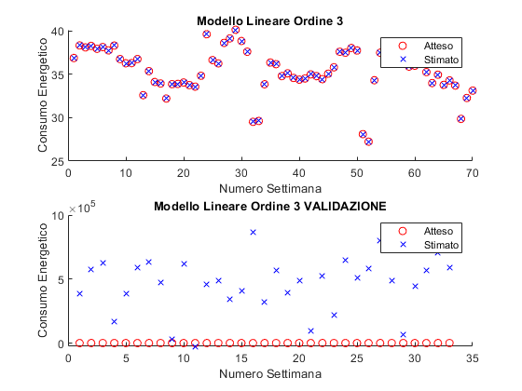
Polinomiale III Ordine
Si nota che gia’ dal III ordine i modelli iniziano ad overfittare i dati d’identificazione rendendo quindi inutile l’uso del modello per la predizione dei dati. Potremmo usare il modello di II Ordine ma quei grossi errori in validazione ci spingono a cercare altri modelli.
Sfruttando i dati de-trendizzati passiamo ai modelli di Fourier
SSR-ID = 1.890e-17
SSR-VAL =8.284e12

Slide 8
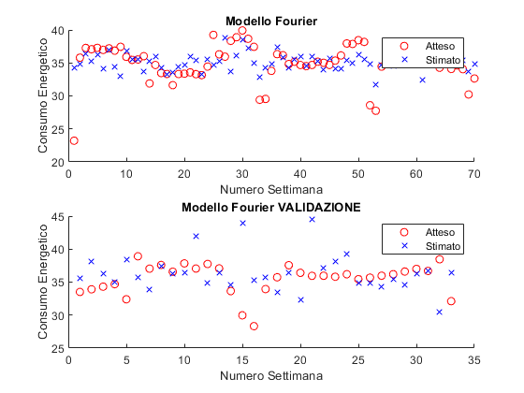
Fourier 14 armoniche
phiFour14 = ones(size(merD));
meanFour = mean([merD; gioD; venD; sabD; domD; lunD; marD]);
for n = 1:1
phiFour14 = [phiFour14,cos(n*merD),sin(n*merD),...
cos(n*lunD),sin(n*lunD),cos(n*marD),sin(n*marD)];
end
thetaCapFour14 = phiFour14 \ yD;
misuraStimataFour14 = phiFour14 * thetaCapFour14 + meanFour;
scartoFour14 = yD - misuraStimataFour14;
SSRFOUR14 = scartoFour14' * scartoFour14;
SSR-ID = 7.601e4
SSR-VAL=3.608e4

Slide 9
Fourier 14xN armoniche
Andando a variare il valore massimo del ciclo for e’ possible valutare
il modello basato su serie di Fourier utilizzando diverse armoniche.
Si nota che con modelli di complessità crescente, la qualità della predizione diminuisce, cio’ accade da un modello basato su serie di Fourier da 28 armoniche in poi.
Il modello con 14 armoniche sembra essere quello piu’ valido, anche a confront con quello lineare di II Ordine.
Torniamo ad un dataset non detrendizzato per utilizzare una Rete Neurale

Slide 10
x = [mer gio ven sab dom lun mar]';
t = (vertcat(y1,y2))’;
trainFcn = 'trainscg';
hiddenLayerSize = 20;
net.divideParam.trainRatio = 65/100;
net.divideParam.valRatio = 20/100;
net.divideParam.testRatio = 25/100;
net.performFcn = 'mse';
net.plotFcns = {'plotperform','plottrainstate','ploterrhist', ...
'plotregression', 'plotfit’};
[net,tr] = train(net,x,t);
thetaCapNET = getwb(net);
nt = length(tr.trainInd);
Rete Neurale

Slide 11
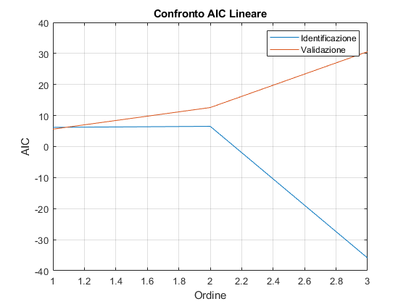
CONFRONTO AIC LINEARE
AIC = 2q / N + ln(SSR)
AicModello: 6.1969 6.5219 -35.9069
Ordine 1° ord 2° ord 3° ord
AicValidazione: 5.6177 12.5779 30.5689

Slide 12
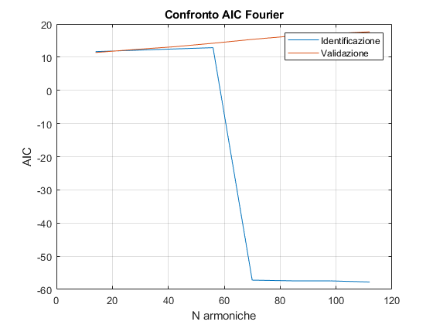
CONFRONTO AIC FOURIER
AICModello:
11.67319 12.07241 12.47037 12.8673 -57.2097 -57.420 -57.431 -57.764
N armoniche:
14 28 42 56 70 84 98 112
AICValidazione:
11.4027 12.3100 13.1337 14.1963 15.3592 16.368 17.054 17.644

Slide 13
CONFRONTO MDL
MDLModello:
11.9195 12.5487 14.8792 6.3283 7.2117 -34.4126
Modello:
Four14 Four28 Neurale Lin1 Lin2 Lin3
MDLValidazione:
11.1686 11.8574 14.8792 5.8208 13.6443 33.8402

Slide 14
CONSIDERAZIONI FINALI
Alla luce dei valori di FPE, AIC e MDL ottenuti indirizziamo la nostra scelta verso il modello basato su serie di Fourier con 14 armoniche, scelta che viene confermata anche dall’indice di MAPE.
Il predittore scelto è in grado di avvicinarsi al valore atteso con buoni margini anche se presenta criticita’ nella stima del mercoledi quando la settimana in ingresso e’ di festa (visto che i consumi sono tipicamente piu’ bassi).

